Slide 1
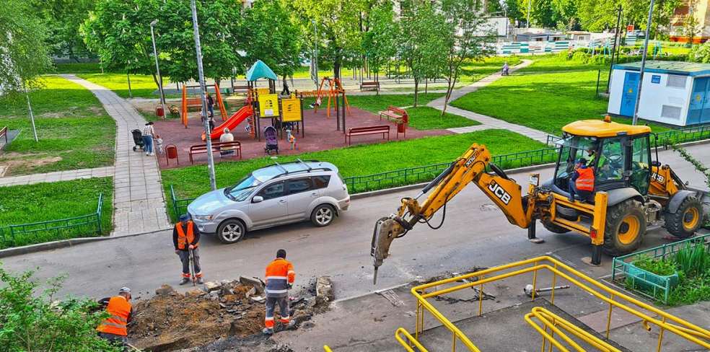




Оптимизация процесса информирования жителей многоквартирных домов города о планируемых работах коммунальных служб
Докладчик:
Начальник Управления жилищно-коммунального хозяйства, транспорта и связи:
Криницин Дмитрий Евгеньевич

Slide 3

Обоснование выбора:
Информирование жителей многоквартирных домов (МКД) о планируемом отключении воды, ремонте двора, очистке двора от снега и других работах традиционно осуществляется через расклейку объявлений на подъездах (которые быстро срывают), установке аншлагов во дворах. И как следствие небольшое количество жителей узнает о планируемых работах, при фактически сталкивающихся ограничениях либо с коммунальным ресурсом, или с невозможность убрать свой автомобиль из-за работ спецтехники, жители выражаю недовольство через социальные сети города
Проблемы:
1. Недостаточная осведомленность жителей города о планируемых работах коммунальных служб
2. Недостаточное количество каналов взаимодействия с гражданами.
Цели:
Наименование показателя | Текущее значение | Целевое значение
Количество граждан уведомленных о планируемых работах управляющих (УК) и ресурсоснабжающих (РСО) компаний, чел. | 3 350 | 22 640

Slide 4



Карта текущего состояния
Выражают недовольство в социальных сетях
Расклеили объявления на подъездах МКД
Основная доля жители МКД не имеют информацию о планах ремонтов и не могут спланировать свои дальнейшие действия
Планируют производство работ на территории города или территории МКД
Управляющие компании
1
(примерно 200-300 человек охват аудитории)
3
4
Ресурсонабжающие организации
1
Разместили информацию на своем сайте
(более 20 тыс. человек не располагают информацией)
Муниципальное бюджетное эксплуатационное учреждение
1
(примерно 1000 человек охват аудитории)
2
Выполнение работ
1
Отдел информационной политики Администрации
Часть жителей проинформированы
УЖКХ ТиС
1
примерно 3,3 тыс. человек проинформированы
УКС
Размещают информацию на:
- сайте Администрации
(2000 человек охват аудитории)
2
Проблемы
1. Малый охват каналов взаимодействия с жителями ЗАТО Северск
2. Информация доводиться не до целевой группы жителей, которых конкретно она касается
3. Основная доля жителей МКД, которых касается выполнение ремонтных работ не информированы
4. Низкая удовлетворённость жителей города по отрицательной реакции в социальных сетях
N
Обозначения:
- проблемы;
- информация о планируемых работах;
- отсутствие информации
- отрицательная реакция в соц.чесях
N

Slide 5
Карта целевого состояния
Расклеили объявления на подъездах МКД
Планируют производство работ на территории города или территории МКД
(примерно 200-300 человек охват аудитории)
Управляющие компании
1
Ресурсонабжающие организации
Разместили информацию на своем сайте
2
(примерно 1000 человек охват аудитории)
Жители г.Северск
Муниципальное бюджетное эксплуатационное учреждение (МБЭУ)
Домовые чаты
МАХ
Жители МКД имеют информацию о планах ремонтов и планируют свои дальнейшие действия
Отдел информационной политики Администрации
Выполнение работ
3
УКС
Размещают информацию на:
- сайте Администрации
(порядка 20 тыс. человек охват целевой аудитории)
(более 23 тыс. человек охват аудитории)
4
5
(2000 человек охват аудитории)
УЖКХ ТиС
Размещают информацию на:
- своем сайте и транслирует ее в домовые чаты МАХ
Направляет информацию о планах проведения работ
(500 человек охват аудитории)
N
1. Включить специалистов управляющих компании в домовые чаты в МАХ в целях доведения информации до целевой аудитории
2. Внедрить боты ресурсоснабжающих организаций в домовые чаты в МАХ.
3. МБЭУ информировать жителей через каналы УЖКХ ТиС
4. УКС информировать жителей через каналы УЖКХ ТиС
5. Размещать информацию через домовые чаты в МАХ
Обозначения: - решения;

Slide 6



План мероприятий
№ | Проблемы | Коренная проблема | Мероприятия | Исполнители | Сроки | Эффект
1. | Малый охват каналов взаимодействия с жителями ЗАТО Северск | Ограниченное количество каналов оповещения, используются только сайты РСО, расклейка объявлений УК, сайты УЖКХ ТиС, УКС и сайт Администрации ЗАТО Северск (АЗС). При этом у каждого только свои каналы взаимодействия. | Добавить сотрудников РСО и в домовые чаты в мессенджере МАХ Направить в МБЭУ и УКС обращение с рекомендациями о доведении до УЖКХ ТиС информации о планируемых работах в целях размещения информации в домовых чатах МАХ. Поручение Мэра ЗАТО Северск органам и структурным подразделениям АЗС, РСО, бюджетным учреждениям – проводить на постоянной основе работу по увеличению подписчиков в домовых чатах МАХ. Контроль за УЖКХ ТиС. Направить письмо в адрес УК о необходимости проведения информационной работы с жителями не только через расклейку объявлений, но в приоритете через домовые чаты МАХ. Назначить ответственного в УЖКХ ТиС за размещение информации в домовых чатах МАХ. | Криницин Д.Е. | 18.03.2026 – 10.04.2026 | 1.Широкий охват информирования граждан о предстоящих работах 2. Жители могут спланировать свой день, учесть возможные неудобства (отсутствие воды, отопления, электричества, шум) и при необходимости организовать доступ в помещение для проведения работ, убрать личный транспорт 3. Повышение уровня удовлетворённости граждан
2. | Информация доводиться не до целевой группы жителей, которых конкретно она касается | Жители МКД, которых касается ремонт не подписаны на каналы РСО, УЖКХ ТиС, УКС, а также не успели прочитать объявления УК на подъезде (его рано сорвали)
3. | Основная доля жителей МКД, которых касается выполнение ремонтных работ не информированы
4. | Низкая удовлетворённость жителей города по отрицательной реакции в социальных сетях

Slide 7

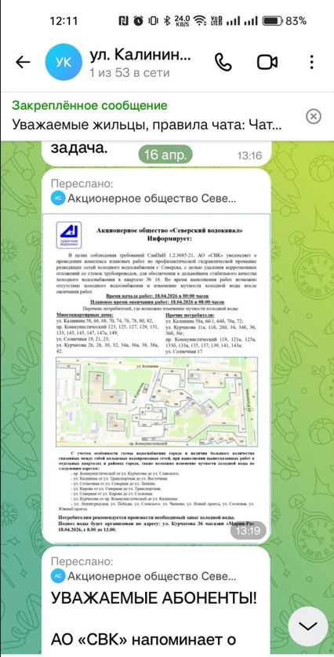
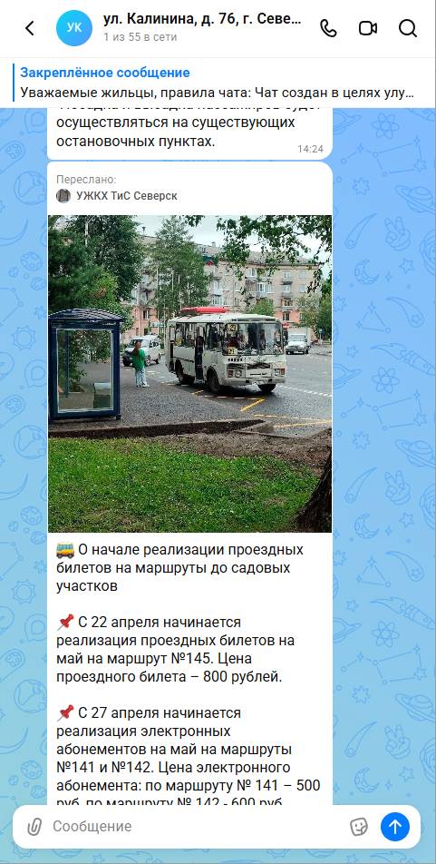
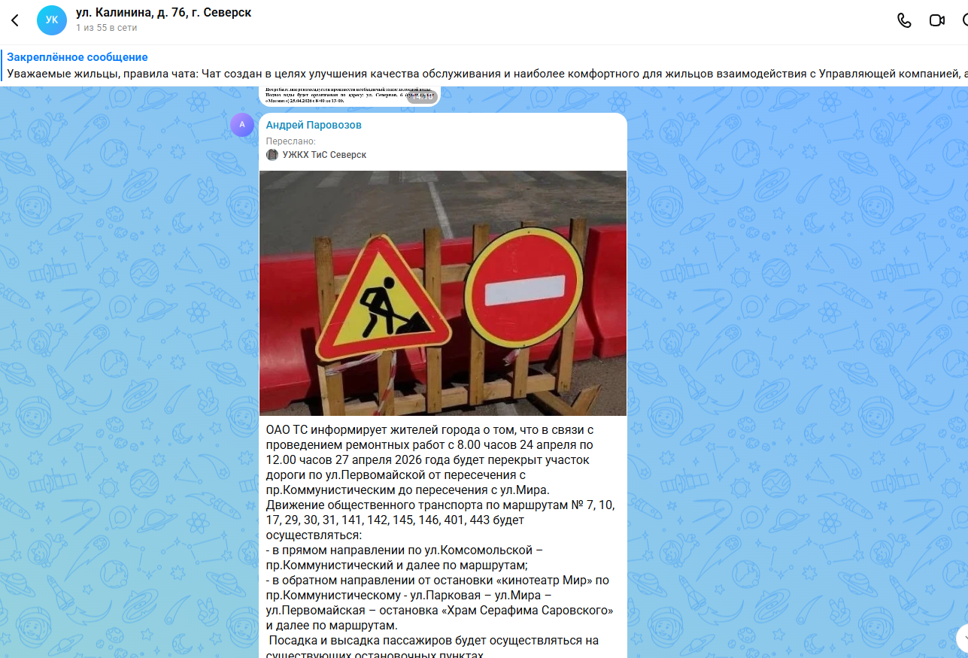

Итоги реализации
Качественные показатели:
1.Широкий охват информирования граждан о предстоящих работах
2. Жители могут спланировать свой день, учесть возможные неудобства (отсутствие воды, отопления, электричества, шум) и при необходимости организовать доступ в помещение для проведения работ, убрать личный транспорт
3. Повышение уровня
удовлетворённости граждан
Количество граждан уведомленных о планируемых работах управляющих (УК) и ресурсоснабжающих (РСО) компаний, чел.
в 6,5 раз
22 640
3 350

